Slide 1
Lab2 Basic Verilog modeling (Multiplier)
助教：林子淵

Slide 2
課程大綱
課程目的
Verilog簡介
Verilog架構
編輯 / 模擬工具
範例練習
課堂練習
課後作業

Slide 3
課程目的
在本課程中將簡介Verilog，使用Icarus Verilog中的指令觀察硬體的執行狀況，讓同學更熟
悉Verilog。

Slide 4
Verilog簡介
Verilog是一種硬體描述語言，我們能透過程式碼描述硬體的結構和行為，完成電路設計。
在Verilog中我們建構各個模組(module)，採「由上而下」階層方式設計硬體。
利用測試平台(Testbench)驗證設計的功能是否符合需求。
a
b
16
16
32-bit multiplier
32
product
module
testbench

Slide 5
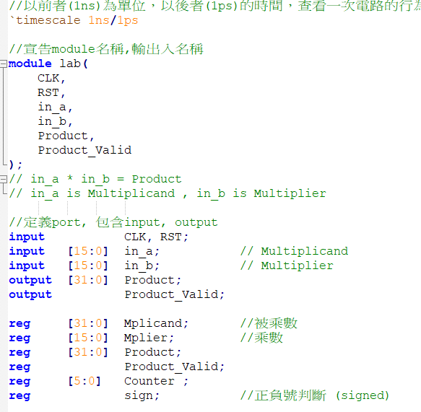
Verilog架構-Module(1/2)
定義module名稱及宣告I/O port
定義input port
定義output port
宣告reg用作暫存空間
[15:0]表16bit的reg

Slide 6
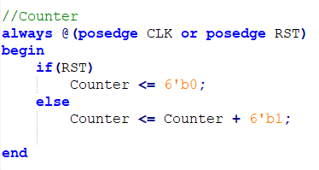
Verilog架構-Module(2/2)
正緣觸發
負緣觸發
CLK正緣
Counter逐漸增加

Slide 7
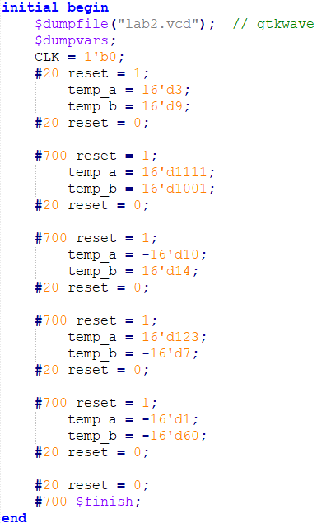
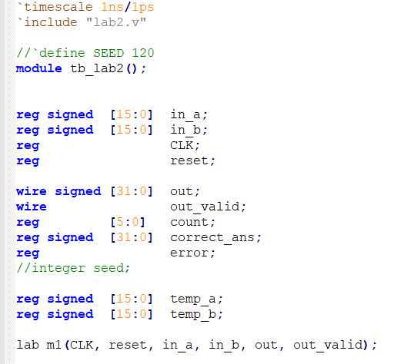
Verilog架構-Testbench
include欲測試的檔案
宣告為wire(接線)，作為硬體傳遞I/O用途
初始化區域：
僅在硬體通電後，執行一次

Slide 8

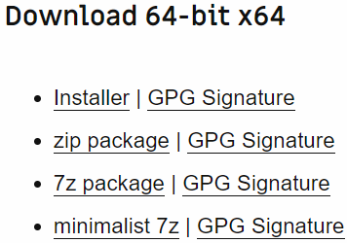
編輯工具-Notepad++
https://notepad-plus-plus.org/downloads/v7.8/
點選空紅框處下載解壓縮
點選notepad++.exe執行

Slide 9


模擬工具-Icarus Verilog
在本次實驗課，同學將使用 Icarus Verilog 的 iverilog、vvp、gtkwave 來模擬及觀測 8-bit adder
的執行結果和波形
將附檔解壓縮後打開bin資料夾
依序安裝執行檔：iverilog.exe、vvp.exe、gtkwave.exe
Mac 安裝方式
http://easonchang.logdown.com/posts/649863

Slide 10
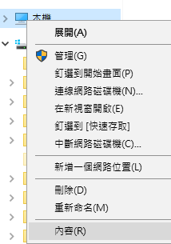
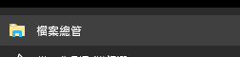
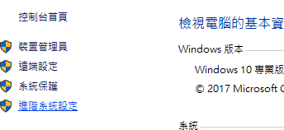
模擬工具-設定環境變數 (1/2)
避免同學將程式全放在bin資料夾編譯、執行，請同學依照下面步驟操作：
打開檔案總管
在本機圖示點擊右鍵，選擇內容
點擊進階系統設定

Slide 11
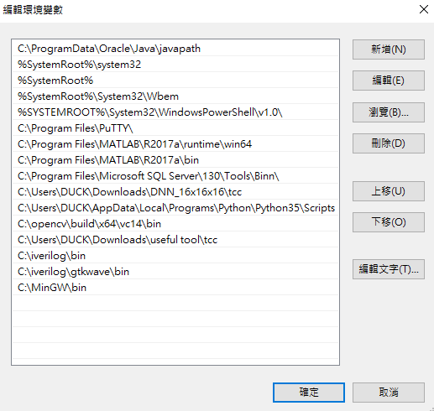
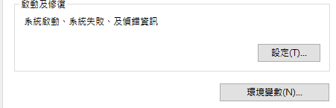
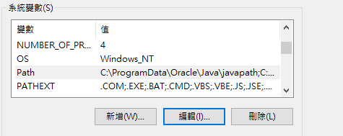
模擬工具-設定環境變數 (2/2)
點擊環境變數
點擊path並按下編輯
新增並輸入bin資料夾路徑，按下確定
※路徑為iverilog與gtkwave下的bin資料夾，
助教已將資料放置同處，同學只需新增一個環境變數

Slide 12
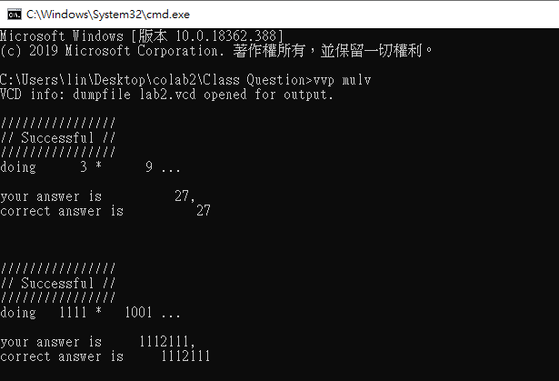
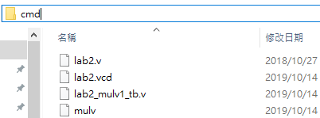
範例練習
在本實驗中同學將透過 lab2.v 的範例，藉由 Icarus Verilog 進行編譯、模擬驗證
使用Icarus Verilog的 iverilog、vvp 兩個指令，進行編譯及模擬
在程式檔案路徑欄位打開命令提示字元
輸入以下指令進行編譯(丟到bin dir)
iverilog –o mulv lab2_mulv1_tb.v
vvp mulv

Slide 13
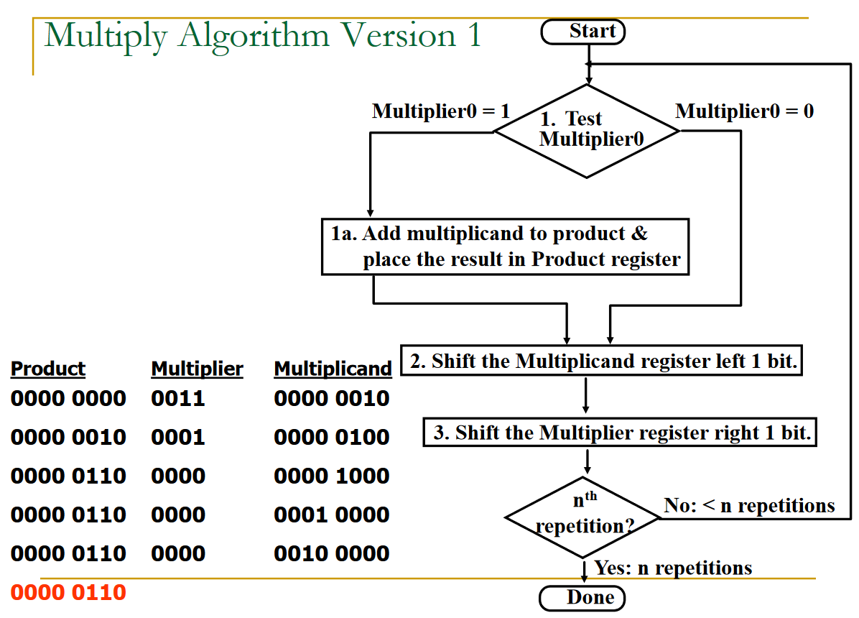
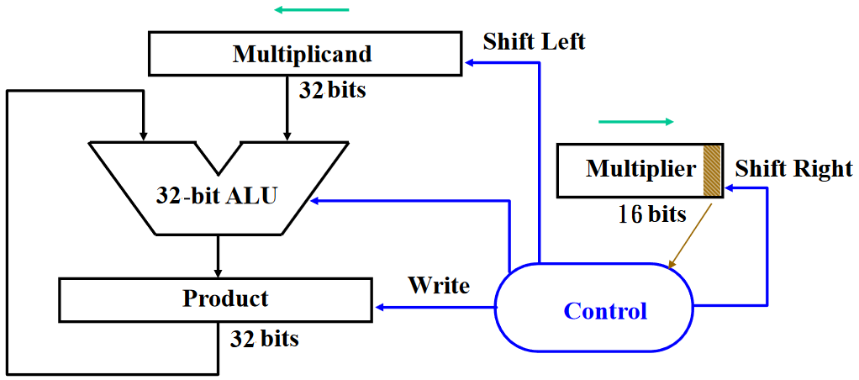
Serial Multiplier

Slide 14
課堂作業
依照範例練習之流程跑模擬 lab2.v、lab2_mulv1_tb.v，並demo給助教看。(20%)
iverilog –o mulv lab2_mulv1_tb.v
vvp mulv
修改 lab2.v 使其可以在 lab2_mulv1_tb.v 做負數運算。(20%)
1. 判斷 in_a 及 in_b 是否為負數，若為負數則對其做二補數轉換。
二補數轉換：if in_b[15] == 負數，則 Mplier <= ~in_b + 1’b1;（in_a同理）。
2. 若 in_a, in_b 一正一負則結果為負，需要將運算結果做二補數轉換。
對 in_a, in_b 做 XOR 判斷運算結果的正負號：sign = in_a[15] ^ in_b[15]; (reg sign)
利用sign決定結果是否需要做二補數轉換：if sign == 負數，則結果<= ~(結果-1’b1)

Slide 15


操作
1.Lab2.v 是CODE lab_2muv1_tb.v 是測資
2.修改lab_2muv1_tb.v此兩行可以叫出Icarus
cmd下指令
iverilog –o mulv lab2_mulv1_tb.v
vvp mulv
gtkwave lab2.vcd

Slide 16
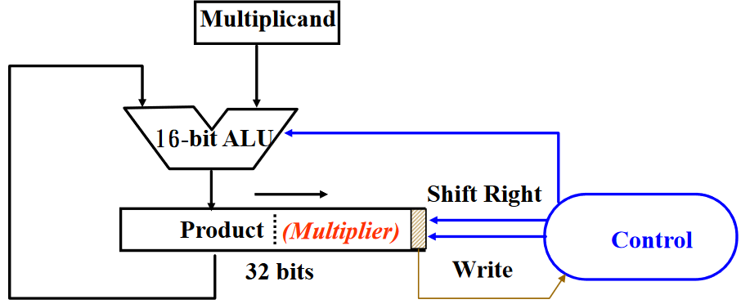
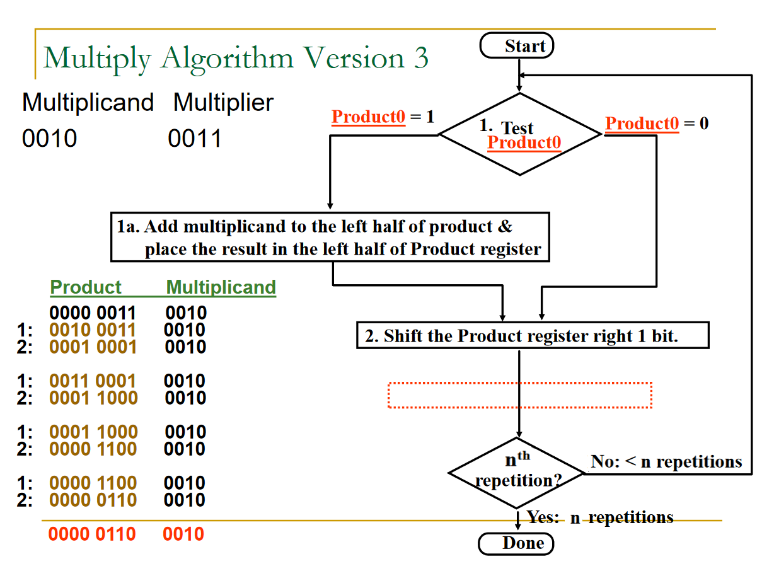
Optimized Serial Multiplier
1.將Mutiplier放到Product低位
2.結果放在product高位 不斷右移
3.最右位為1就要啟動加法器 並把結果寫入高位 右移
Notes:
1.把Multiplier 放到低位元 Product放到高位元

Slide 17
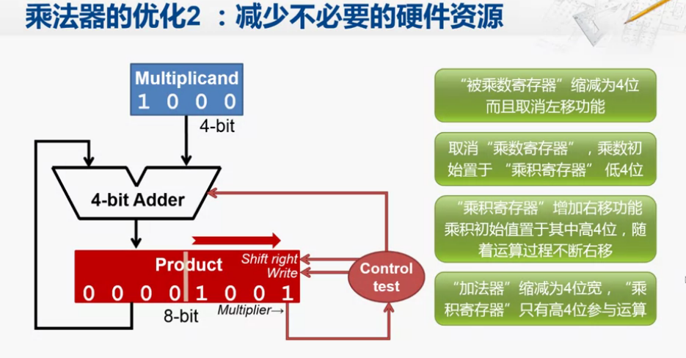
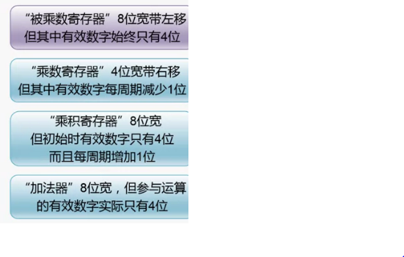

Slide 18
課後作業
修改範例程式“lab2.v”且使用PPT 14 頁的 Optimized Serial Multiplier 方法，使其能執行
V3版本的 signed 乘法運算。
在不更動 Testbench 程式的情況下測試是否正確
Testbench分為
lab2_mulv3_signed.v
lab2_mulv3_unsigned.v
能夠執行signed就不需要執行unsigned版本

Slide 19
作業上傳格式
將三個.v檔壓縮為一個.zip壓縮檔上傳
“學號-mulv3.v”
“lab2_mulv3_signed.v”
“lab2_mulv3_unsigned.v”
以學號為命名
(補充:請記得修改testbench內的include檔名)

Slide 20
評分標準
課堂實作-40%
回家作業-60%
評分標準：
1.lab2_mulv3_signed.v功能正確(40%)
若僅lab2_mulv3_unsigned.v功能正確(20%)
2.前10名上傳,且前兩點皆正確(20%)
3.補交九折計算
4.未交零分計算

